Slide 1
MMD PSI系统需求介绍
MMD
Jul.21, 2015

Slide 2

历史数据移转需求

Slide 3
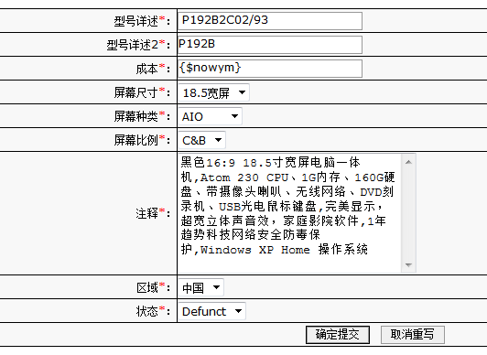
主页面目录—系统维护介绍
主页面增加公告板，滚动播放系统公告、通知等信息。
-系统维护
-销售数据管理
点击该链接，进入基础资料维护界面。界面内有下拉菜单，下拉选择城市、区域、型号资料维护。点击每个选项，出现不同的文本输入列表。
基础资料维护
角色维护
数据修改理由维护
点击该链接，进入系统全部角色列表。每个角色姓名旁都有权限明细。在修改和冻结角色时，在权限明细前勾选即可保存。列表下方有新增按钮，点击后可新增角色。创建新角色界面有下拉列表可以选择角色类别，其余基本信息文本输入。
点击该链接，进入数据修改理由维护，维护理由为固定内容列表，另增加“其他”可文字描述。
Sell in数据导入
Sell out录入
Sell out修改
月度销售预估
数据查询&导出

Slide 4
系统维护详细说明
基础资料维护
城市维护：城市新增
区域维护：区域下城市变动，区域名称变动，区域新增或删除
型号维护：型号新增
角色维护：
管理员：账户新增（用户名、账号、密码、邮箱）或冻结；
权限：系统管理（所有功能）、销售数据管理（所有功能）
大区经理：账户新增（用户名、账号、密码、邮箱）或冻结；管辖区域变更；
权限：对应区域城市销售数据管理（销售数据查询、销售数据导出）
零售专员：账户新增（用户名、账号、密码、邮箱）或冻结；
权限：对应城市销售数据管理（数据录入、销售数据查询、销售数据导出）
总代：代理商账户新增（用户名、账号、密码、邮箱）或冻结；对应城市变动
权限：对应城市销售数据管理（数据录入、销售数据查询、销售数据导出）
新增供应链账户、老板查看账户。
数据修改理由维护：漏报、多报、样机退回、退货，其他（可以文字描述）。

Slide 5
主页面目录-销售数据管理介绍
-系统维护
-销售数据管理
主页面增加公告板，滚动播放系统公告、通知等信息。
基础资料维护
角色维护
数据修改理由维护
点击该链接，进入数据导入界面。
界面有两种类别导入：
1.sellin数据导入；开设物流部专属账户，由其每天上传导入同一模板的sellin数据。
2.月度sellin目标导入；管理员月初用同一模板导入目标数据。
Sell in数据导入
Sell out录入
Sell out修改
月度销售预估
点击该链接，进入sellout填写列表，代理根据实际销量填写各型号前一日sellout数据。
点击该链接，进入sellout修改页面，月初代理根据实际销量情况填写实际sellout数据并提交申请，进入审批流程。
点击该链接，进入月度销量预估界面，月初由代理by型号填入销量预估。
数据查询&导出
点击该链接，进入数据查询和导出界面。选择时间段、型号类别等不同筛选信息，实现数据查询和EXCEL导出功能。

Slide 6
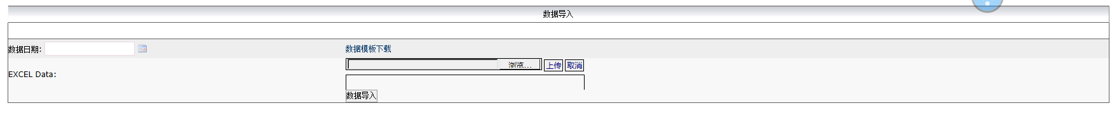
销售数据管理详细说明
Sell in数据导入
每天早上10:00左右由供应链部导入前一天sell in的数据。此操作必须在中午12:00前完成。
数据导入界面如下：
供应链部提供的表格如下：
各代理目标量导入（月初由管理员统一批量导入-sellin+sellou目标）

Slide 7
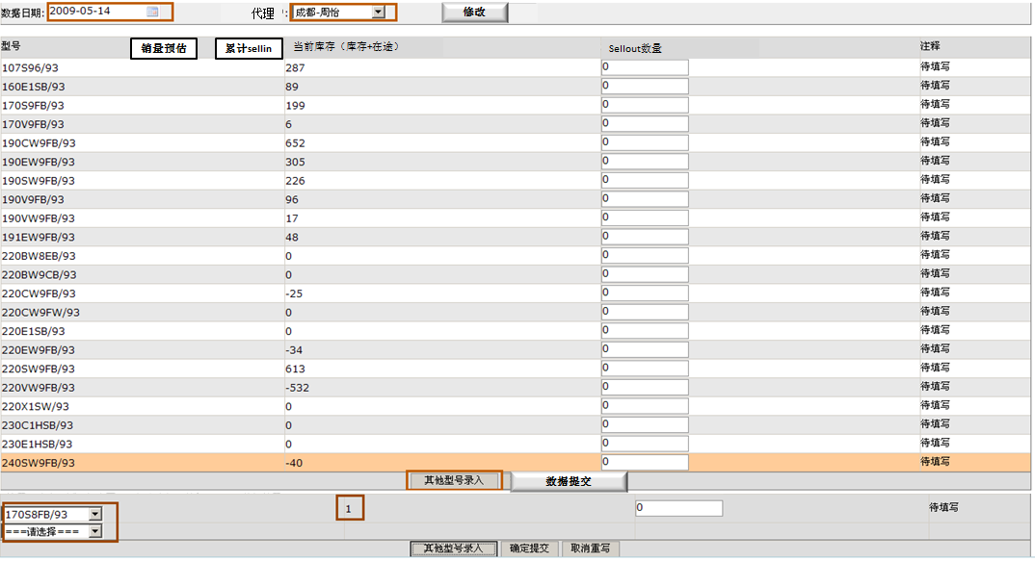
销售数据管理详细说明
Sell out录入
Sell out数据录入（录入时可以看到YTD by型号的sell in、sell out、库存汇总数据）每天12：00——17:00之间当天录入的数据可以随时修改并被覆盖，17：00之后数据录入功能关闭，并将最后保存的那版数据计入数据库。
月度目标包括in和out两列
代理每日sellout填写处
月度目标
Sellin内没有的休眠型号可以在这里点击录入

Slide 8
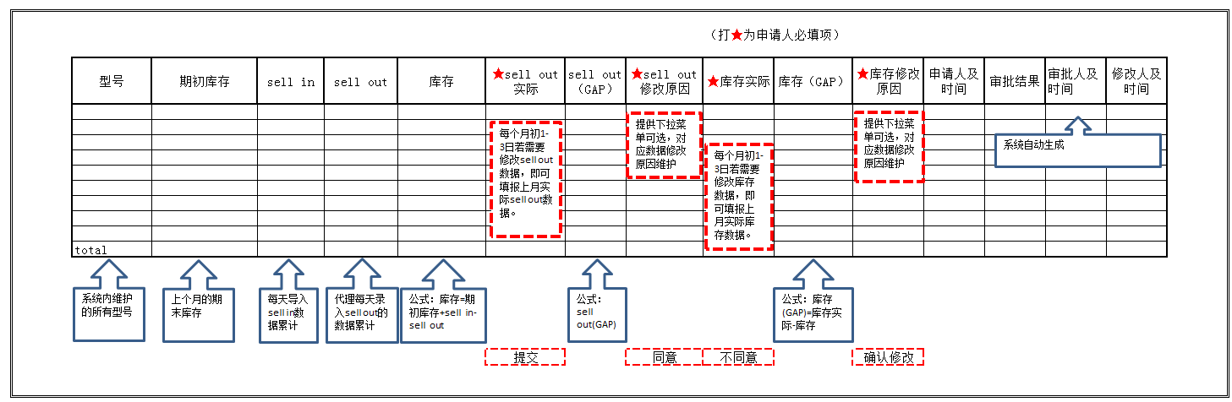
销售数据管理详细说明
Sell out修改
数据修改申请（每月初1-3日开放修改申请功能，若遇非工作日顺延）
选择修改申请时可以看到上月的分型号的sell in、sell out、库存汇总数据。
在表格中选择需要修改的型号，在相应sell out/库存的修改列中，填写实际 sell out/库存数量。
数据修改审批（申请提交后，系统自动发邮件至销服总监邮箱让其直接邮件批复）
数据修改操作（销服总监批复后，通过邮箱链接直接进入数据修改申请的界面，点击保存确认数据修改。同时系统发邮件提醒管理员哪个区域被改动过数据）
管理员数据修改权限：管理员可进入数据后台直接修改相关数据；
库存不得修改
数据保存

Slide 9
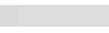
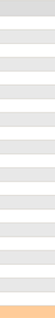
销售数据管理详细说明
月度销售预估
每月初，由代理by型号填入当月销量预估。填写是，页面中有的那个月sellin目标和当前库存作为参考。
代理月初销量预估填写处
Sellin目标
销量预估
9

Slide 10
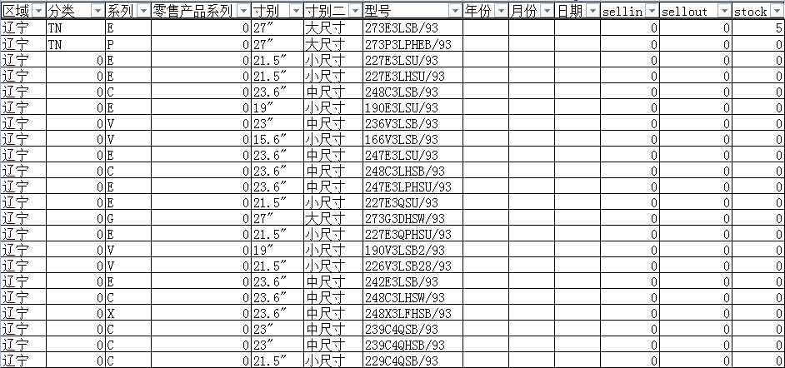
销售数据管理详细说明
数据查询 &导出
数据查询（可以查看到目前最新分型号的sell in、sell out、库存汇总数据，也可以看
详细数据。）
数据导出（查询的结果可以直接导出，明细也可导出。）
任何账号都可以查询和导出数据。根据账号权限不同，查看和导出的数据也不同。
明细表 （供参考）

